Slide 1
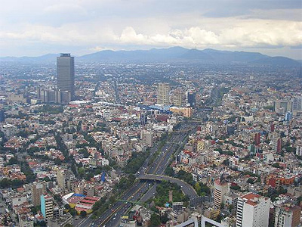
La cultura de la ciudad de México
Se dice D.F. (Distrito Federal) para hablar de la ciudad de México. La ciudad de México es una de las ciudades más grandes del mundo.

Slide 2
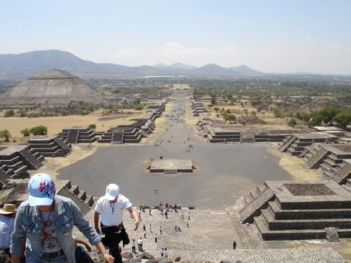
Teotihuacán
Es la ciudad de los aztecas. Se puede ver las ruinas de esta antigua ciudad.

Slide 3
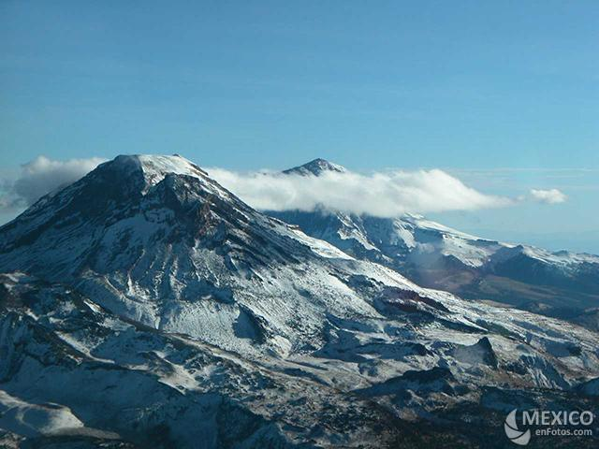
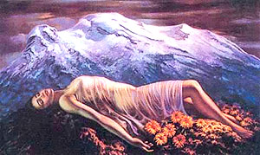
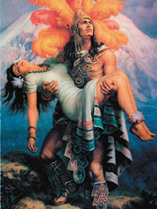
Los volcanes
Hay dos volcanes Popocatépetl y Iztaccihuatl y una leyenda bonita sobre los dos.

Slide 4
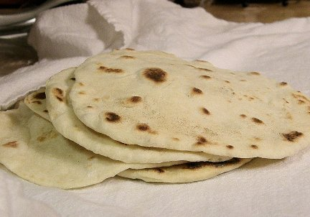
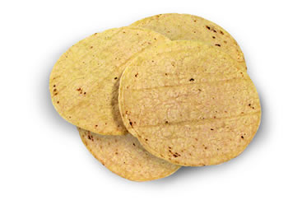
La comida mexicana
Se sirven muchas comidas con las tortillas.
Hay tortillas de harina o de maíz.

Slide 5
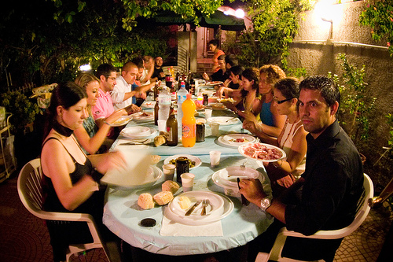
La cena
Se come la cena a las diez de la noche en México y en España.

Slide 6
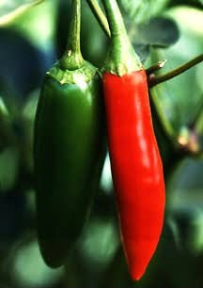
Los chiles
Hay muchas variedades de chiles
Se hace la salsa de los chiles

Slide 7
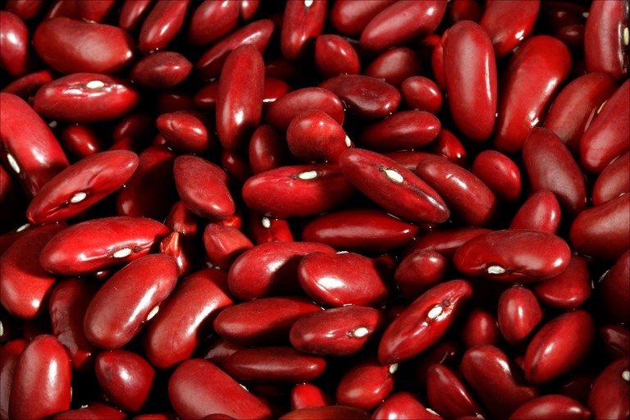
Los frijoles
Se comen con la carne y el arroz.

Slide 8
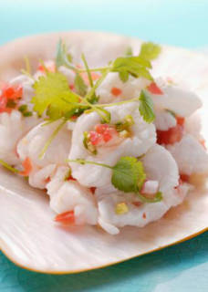
El ceviche
El ceviche es un pescado blanco que “se cocina” así. Se añade el jugo de lima, las cebollas, los chiles, el tomate y el cilantro y se deja en el refrigerador por la noche.

Slide 9
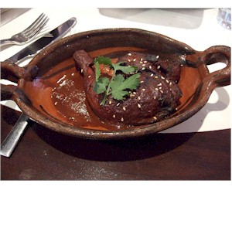
El mole poblano
Es un plato preparado con chocolate y chiles

Slide 10
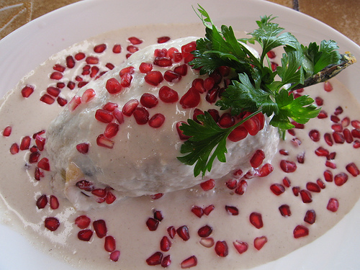
Los chiles en nogada
Son parte de la comida típica de la Navidad

Slide 11
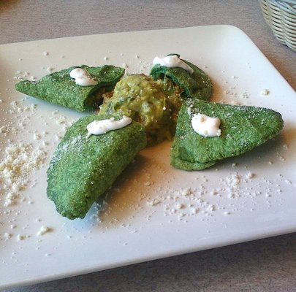
Las epanadas de flor de calabaza
Es una comida típica del estado de Morelos

Slide 12
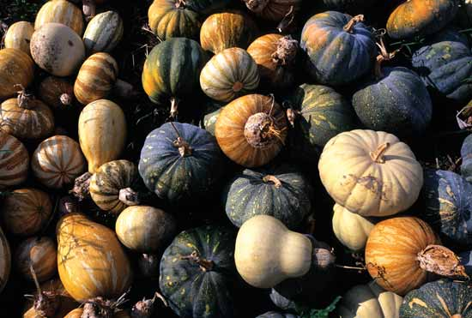
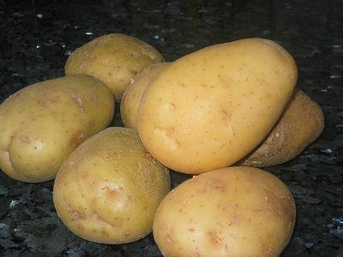
Las papas, el chile, el cacao, el maíz, los frijoles, la calabaza, el tomate, el chocolate y el pavo son de las Américas. Los aztecas comieron (ate)el chocolate.

Slide 13
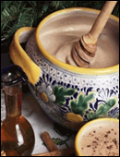
El atole es una bebida de los aztecas
This drink includes masa (corn meal), water, piloncillo (small blocks or bricks of unrefined solid cane sugar, rapadura), cinnamon, vanilla and optional chocolate or fruit. The mixture is blended and heated before serving. It can also be prepared with rice flour or oatmeal in place of masa. Although atole is one of the traditional drinks of the Mexican holiday Day of the Dead, it is very common during breakfast and dinnertime at any time of year. It is usually sold as street food.

Slide 14
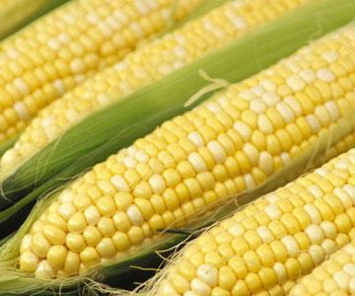
El maíz
Se llama “el elote” en Nahuatl, el idioma de los aztecas

Slide 15
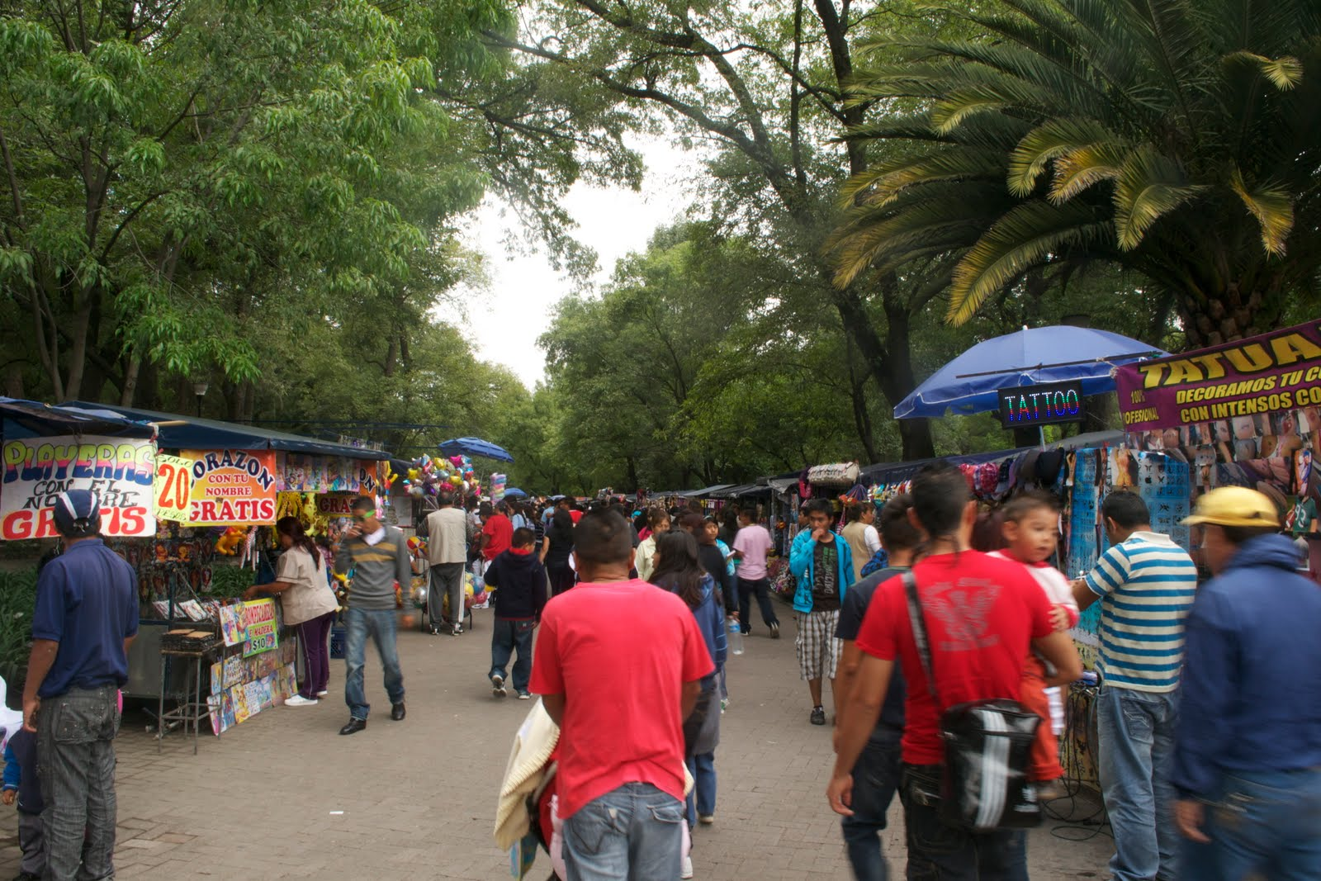
Los puestos (the stands)
En el Parque Chapultepec en México se venden los refrescos, los globos (balloons), los lentes de sol y las camisetas. También se venden las paletas (lollipops) y los dulces de tamarindo (tamarind), membrillo (quince), coco (coconut), calabaza (pumpkin) o cacahuetes (peanuts) con sal, chile y pepitas (seeds) .

